Slide 1
ИНВЕСТИЦИОННАЯ
ПЛАТФОРМA
в реестре ЦБ РФ
vremyadengi.pro

Slide 2
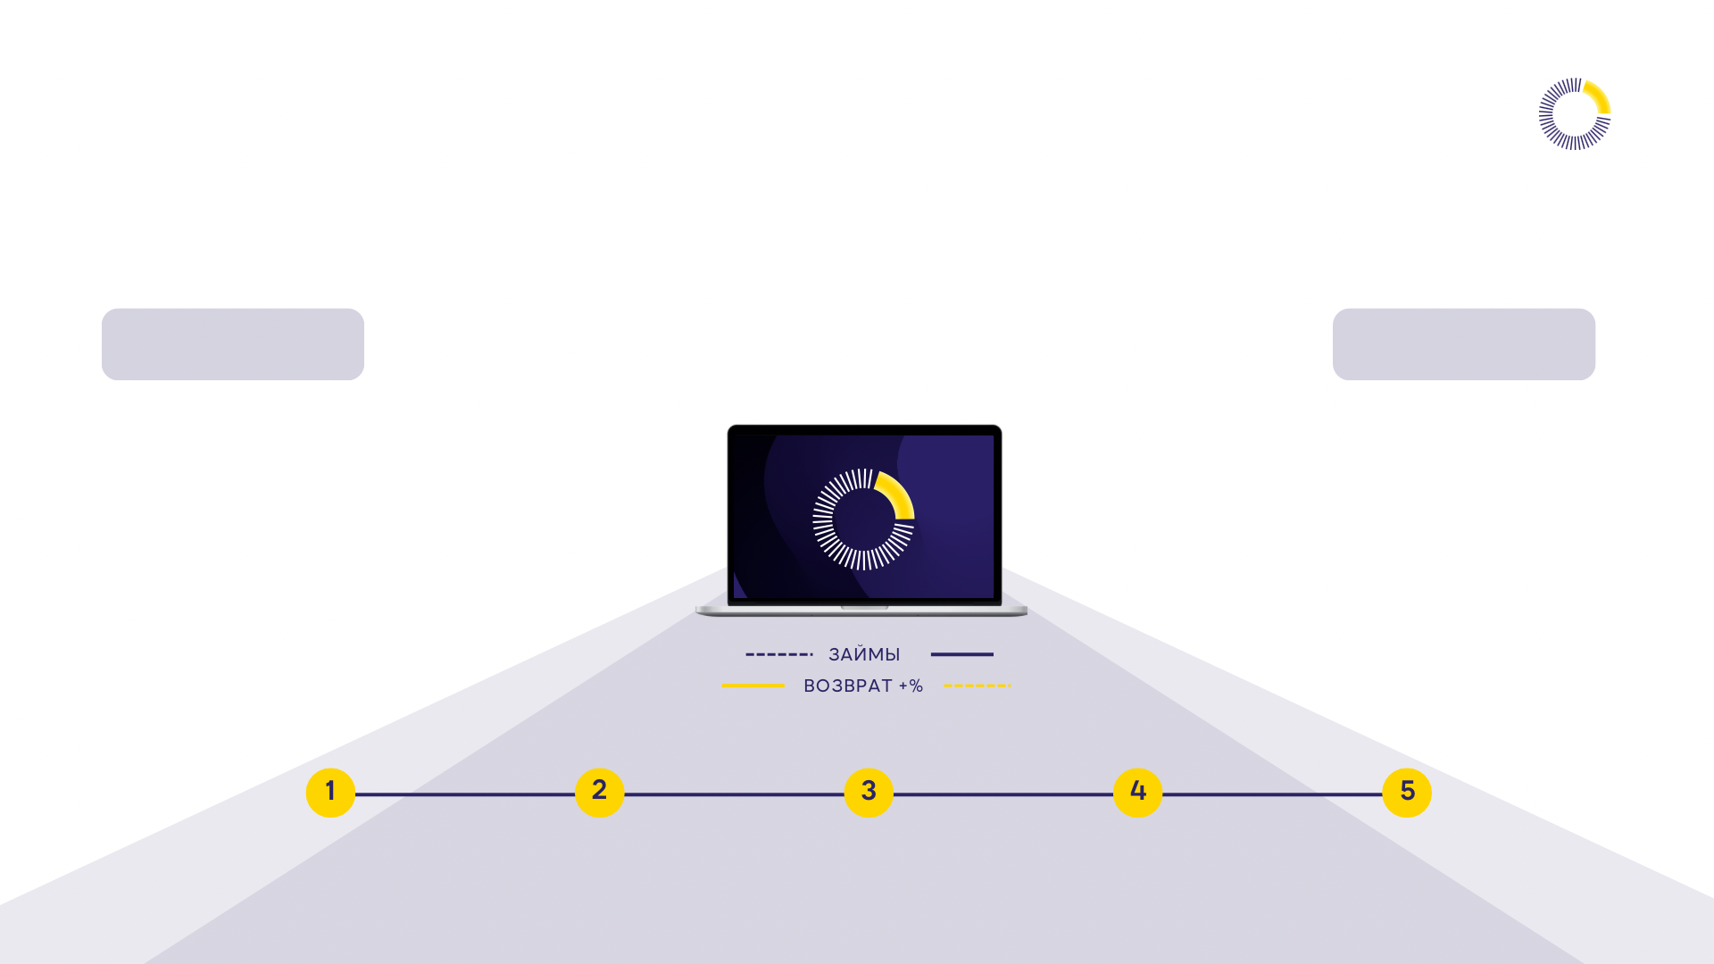
Что такоe краудлендинг
Коллективные инвестиции в бизнес от частных инвесторов
Инвесторы
vremyadengi.pro
Заёмщик
1. Договор об оказании услуг по содействию в инвестировании
2. Выбор инвестпроект
3. Акцепты оферты
4. Получение дохода
1. Договор об услуге по привлечению инвестиций 2. Размещение проекта
3. Договор займ
4. Возврат инвестиций
Моментальная
оценка компании
Верификация
Сбор средств
Перечисление займа компании
Возврат процентного
дохода инвесторам

Slide 3
Ключевые показатели на 01.12.2024
973
487
млн
руб.
млн
руб.
vremyadengi.pro
Сумма погашенных займов
Выдано в 2024 году
55,5
млн
руб.
473
Сумма выплаченных %
млн
руб.
Компания ВремяДеньги
входит в ТОП - 5 компаний на рынке краудлендинга
211
млн
руб.
Текущий портфель
с учетом погашения
Выданных за ноябрь

Slide 4
Общий портрет заёмщика
ИП и ЮЛ без ограничений по сроку существования компании
Нет текущей просрочки по обязательствам (НБКИ)
Вид деятельности компании не находится в стопе (см. приложение №1)
Привлечение денежных средств под конкретную цель, исходя из потребности бизнеса

Slide 5
Основные параметры займа
6
100
2,5%
до
до
от
месяцев без залога
млн ₽
в месяц
12
до
5
2%
месяцев с твёрдым залогом
от
от
млн ₽
единоразовая комиссия

Slide 6
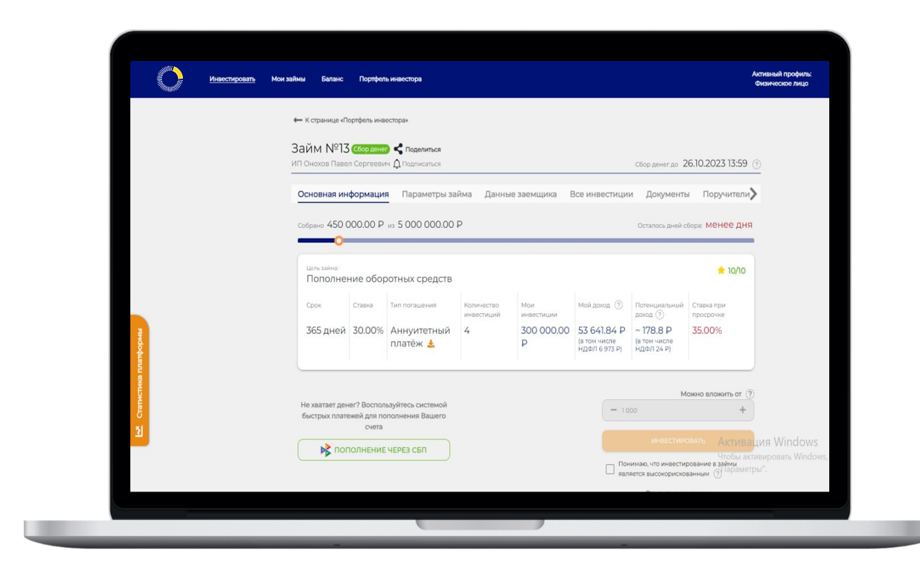
Как получить заём. Шаги заёмщика
Зарегистрируйтесь на платформе
Заключите договор об услуге
по привлечению инвестиций
Разместите свой проект
на платформе
Оформите договор займа
после завершения сбора средств
Получите деньги на расчетный счет и реализуйте свой проект

Slide 7
Виды деятельности заёмщика
Все, кроме перечисленных ниже
Игорный бизнес
Добыча и/или реализация полезных ископаемых
Участие в соглашении о разделе продукции
Торговля оружием
Капиталовложения в уставные капиталы
Использование/ хранение/ транспортировка опасных химических веществ в промышленных масштабах
Производство или продажа запрещенных видов продукции/услуг
Венчурное инвестирование, в том числе посредством инвестиционных компаний
Страховая организация, Негосударственный̆ пенсионный̆ фонд, Профессиональные участники рынка ценных бумаг, Ломбард
Стриптиз-клуб
Туристическая компания, не застрахованная в Ростуризме
Благотворительным фонд
Деятельность, ведущаяся с нарушением экологических норм и требований
Деятельность, в которой используются вредные или эксплуатационные формы детского или принудительного труда
Финансовая деятельность (в т.ч. Лизинг), спекулятивная деятельность
ТЭК (энергетика) и вспомогательная деятельность в этой области
Деятельность правоохранительных органов,
Деятельность профсоюзов, религиозных, политических и прочих общественных организаций

Slide 8
Контакты
Александра Иютина
+7 916 838 3442
Александр Михайлов
+7 919 102 5668
vremyadengi.pro
info@vremyadengi.pro

